Slide 1
Mulige slides til
Temaundervisning 2026:
Brug hvad du vil
og lav frit om på dem…
Forklaring: se noterne til hvert slide

Slide 2

Synet på mennesket og dets muligheder.
Lektion 1: Universel sandhed om mennesket
Lektion 2: Trygheden i at være skabt
Notes:
Intro oversigt

Slide 3
Notes:
Her kan du skrive overskrifter mm hvis du vil have dem med

Slide 4
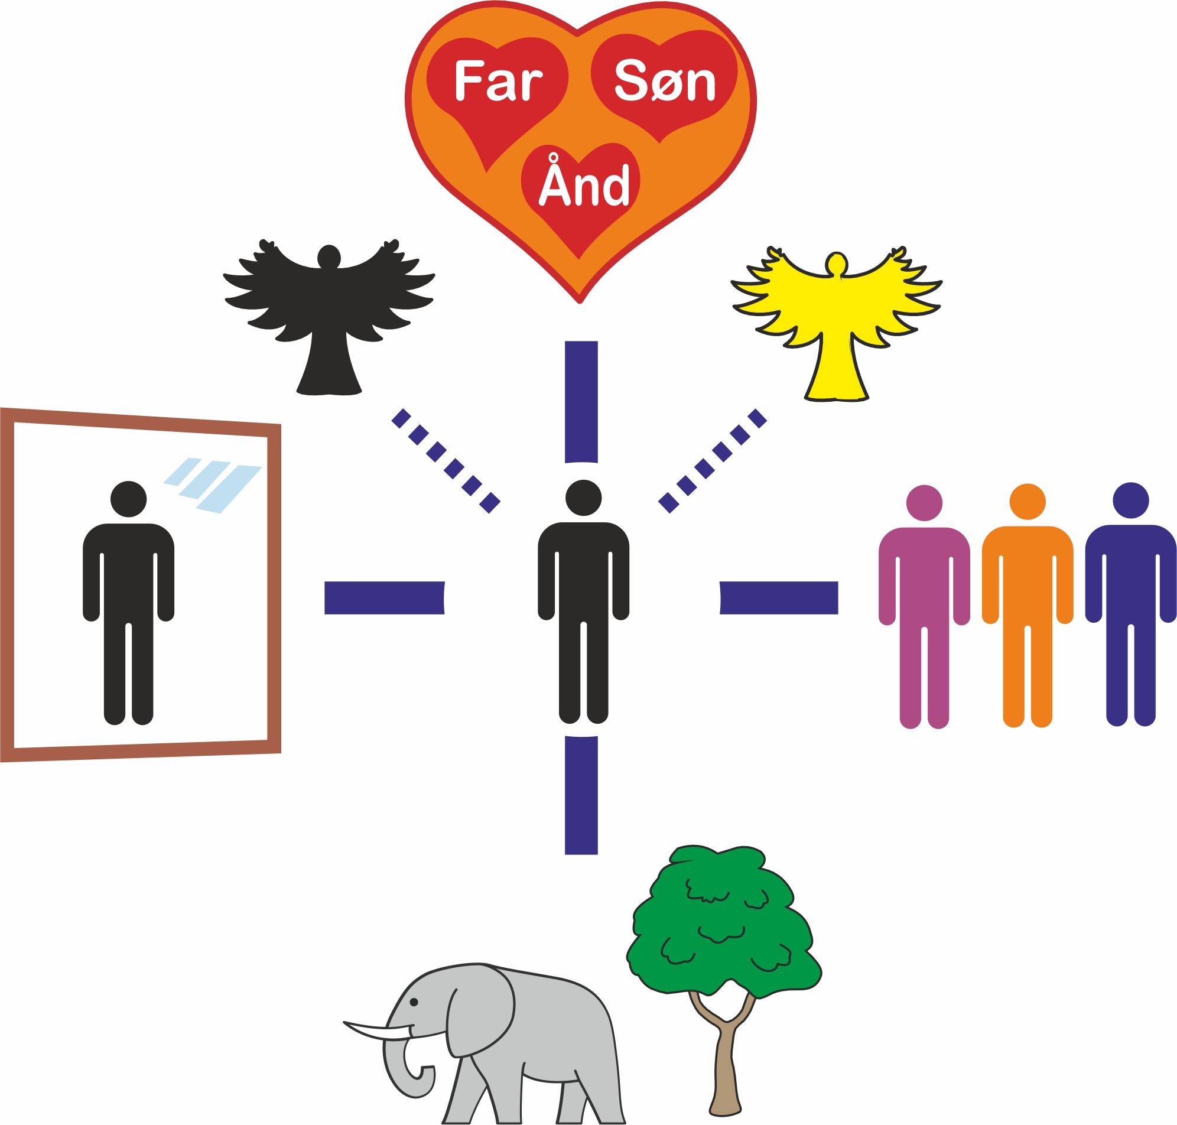
Det kristne menneskesyn:
Skabt under Gud
Skabt over naturen
Skabt lige med alle andre
mennesker
Skabt med bevidsthed om
og relation til sig selv
Ånderne (engle/dæmoner)
er ikke mennesker
Notes:
Generel illustration af det bibelske syn på menneskets relationer som skabt

Slide 5
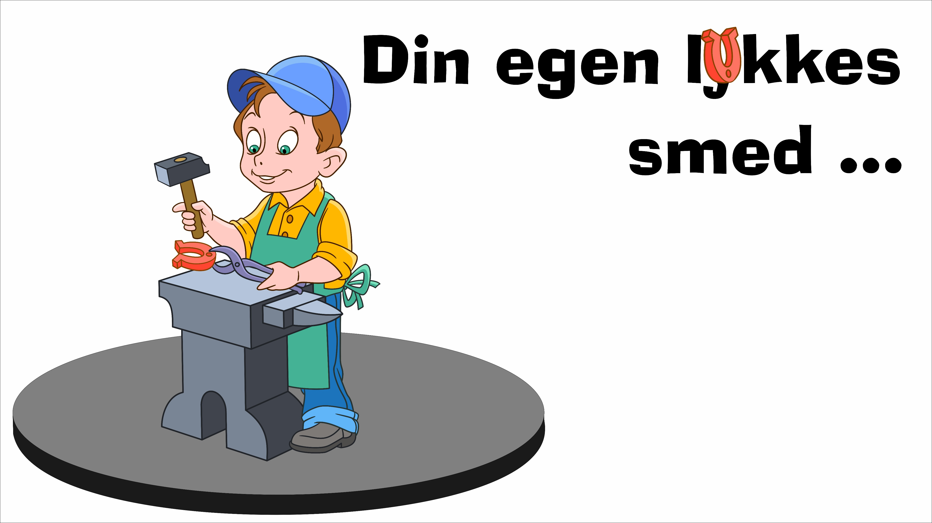
Notes:
Dette og næste slide: din egen lykke (hestesko)s smed .. Og når projektet går galt…

Slide 6
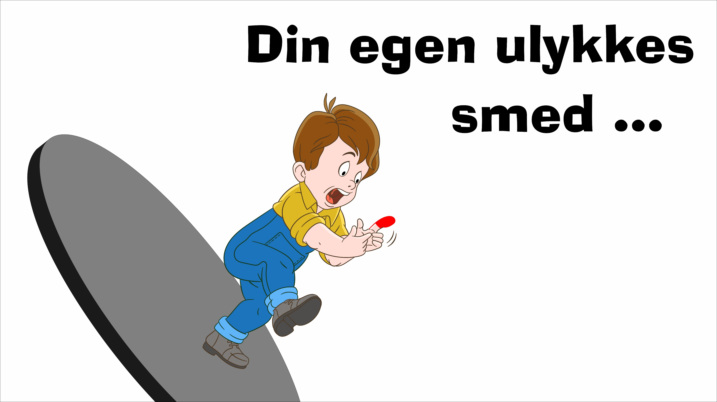

Slide 7
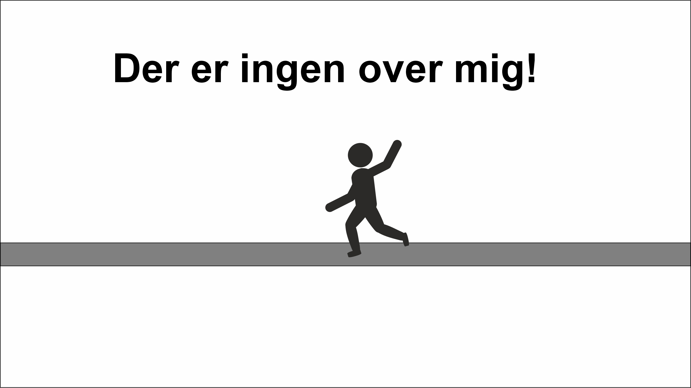
Notes:
Dette og de næste 3 slides: 1. Det autonome ”frie” menneske, der har mod på det hele
2: Når det ramler, har dette menneske intet at støtte sig til
3: Et menneske, der lever i troen på Gud
4: her bærer Gud, også når alt andet svigter

Slide 8
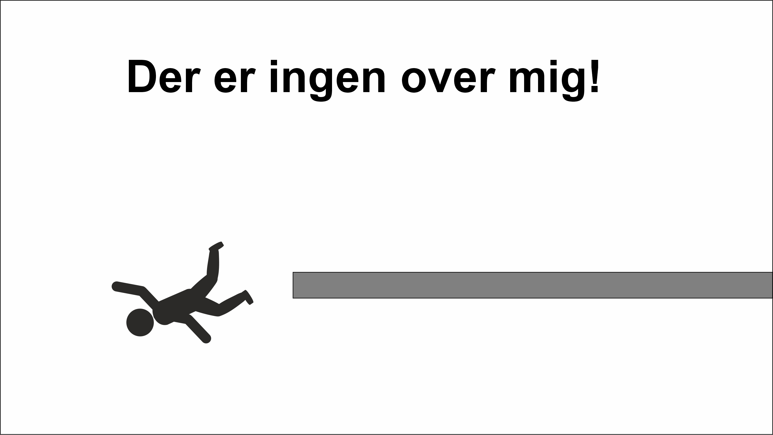

Slide 9
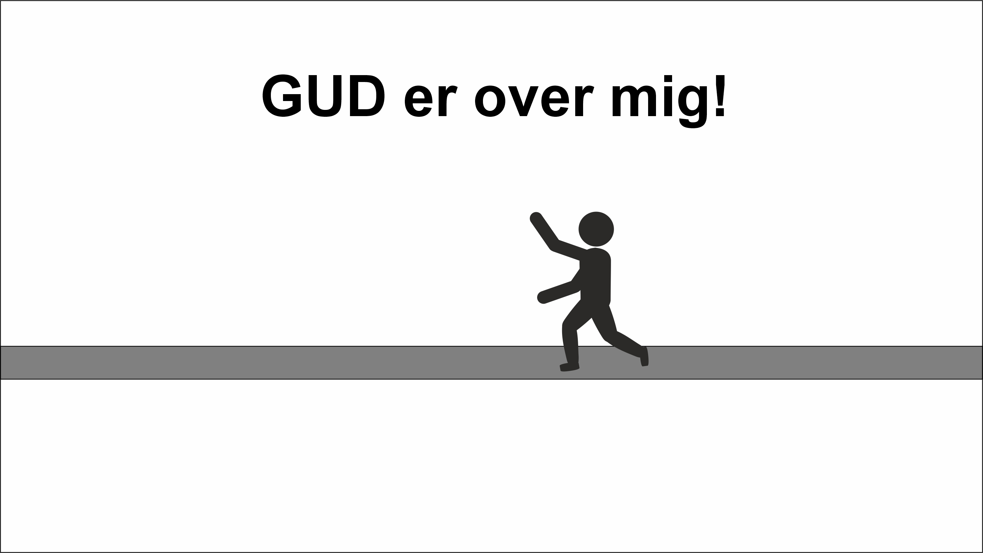

Slide 10
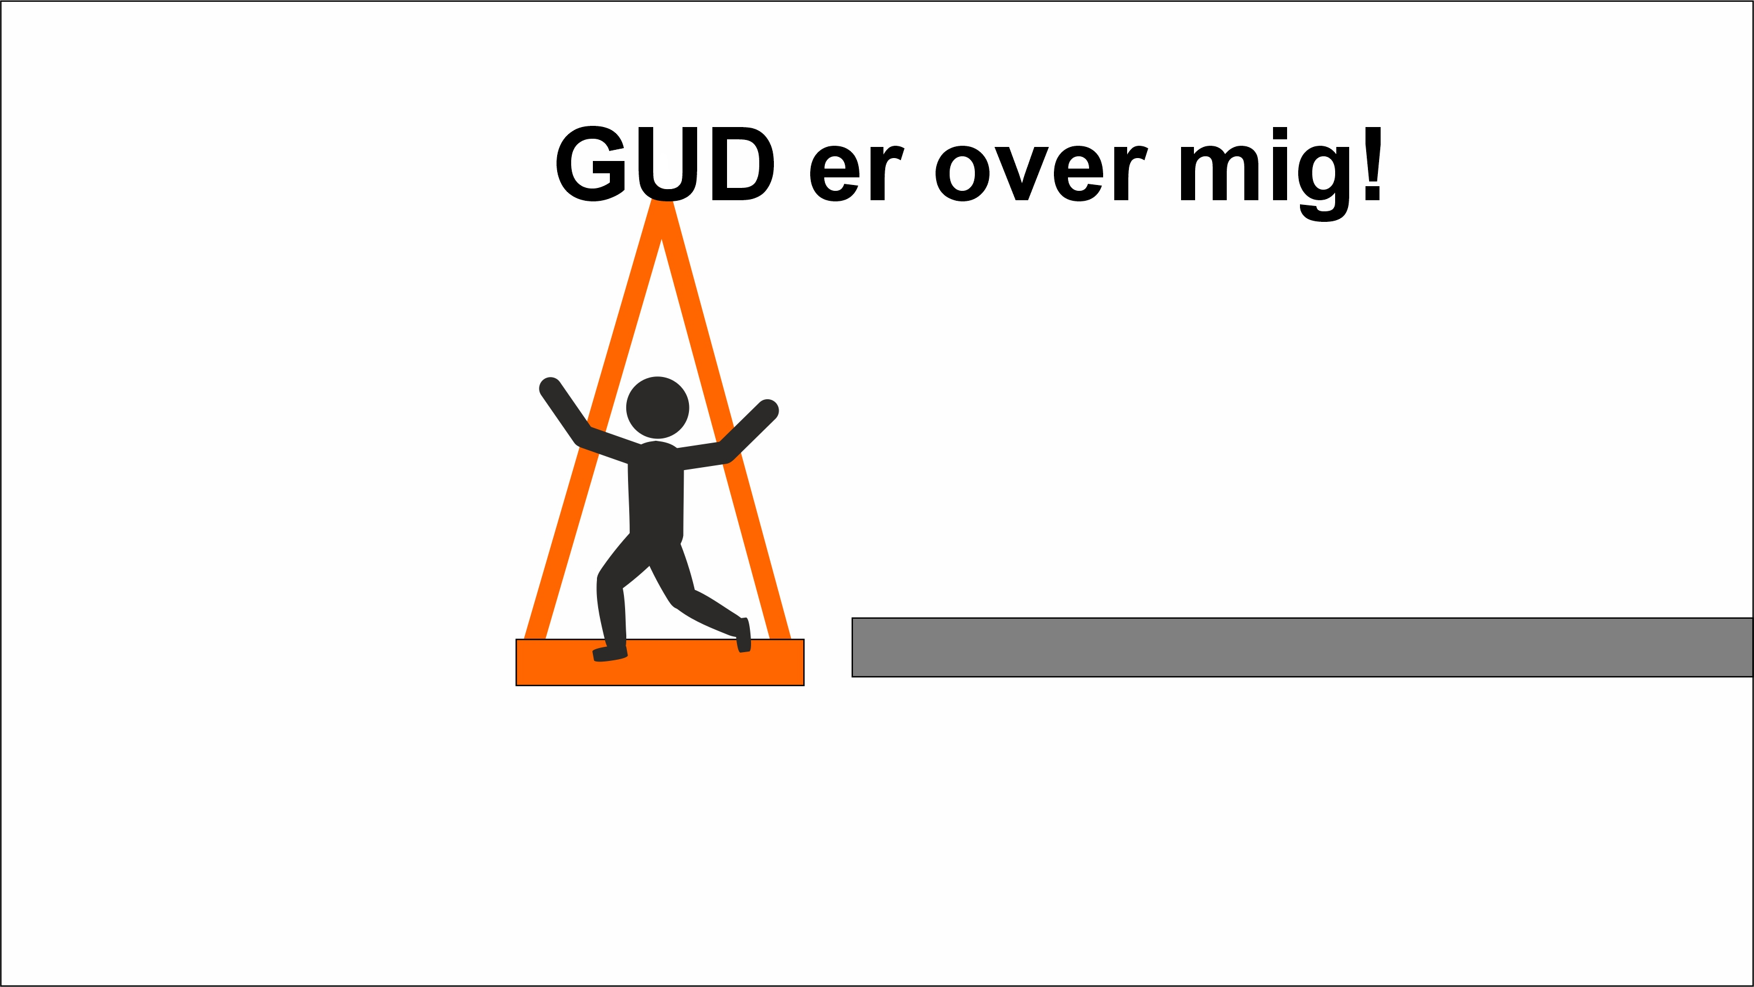

Slide 11
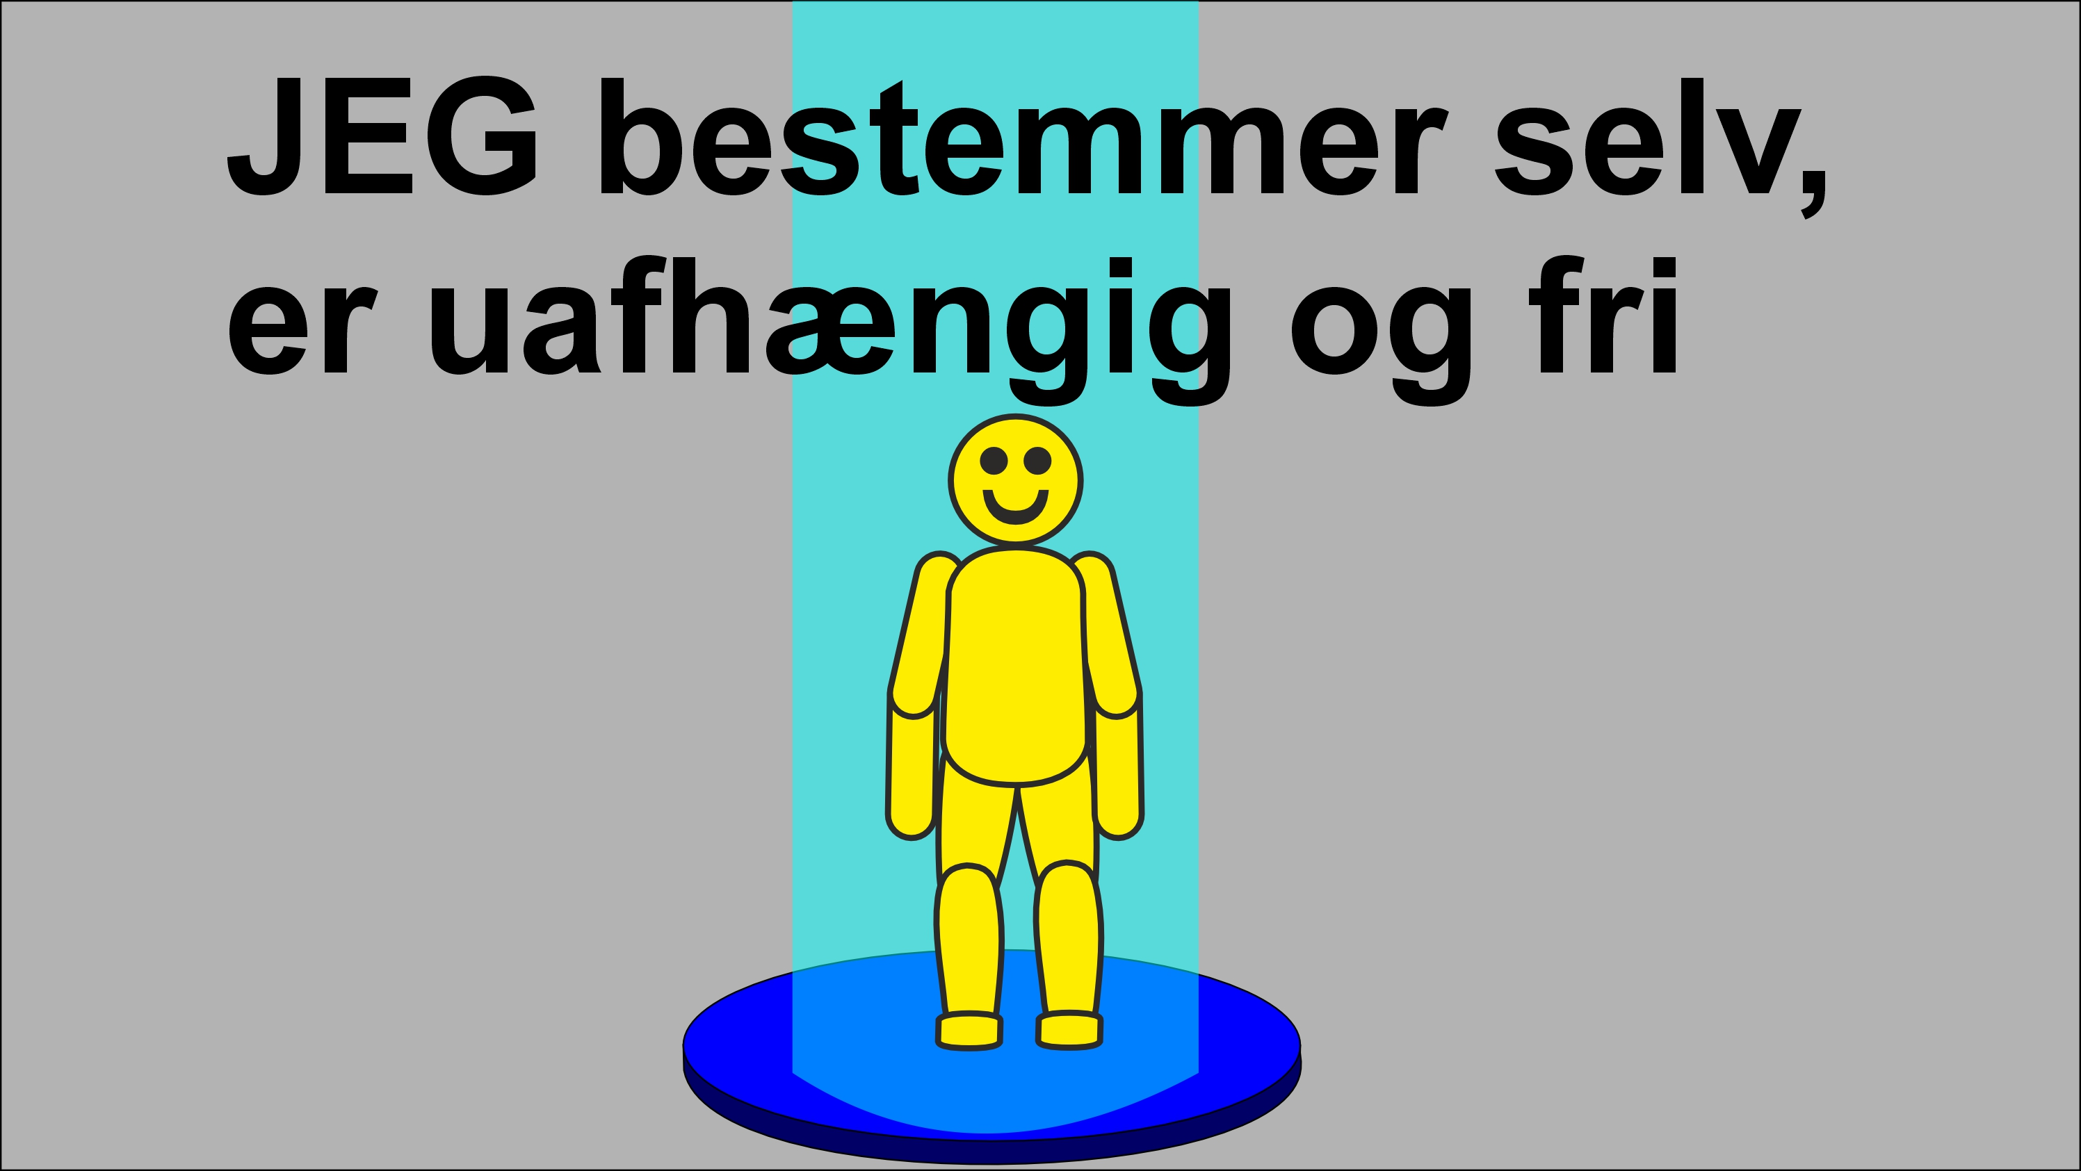
Notes:
Dette og de to næste slides:
1: det uafhængige autonome menneske i sin isolation
2: det kan nemt opleve sig som helt alene i verden
3: for den kristne er både det menneskelige fællesskab i menigheden og Gud selv altid nær, så det er aldrig alene.

Slide 12
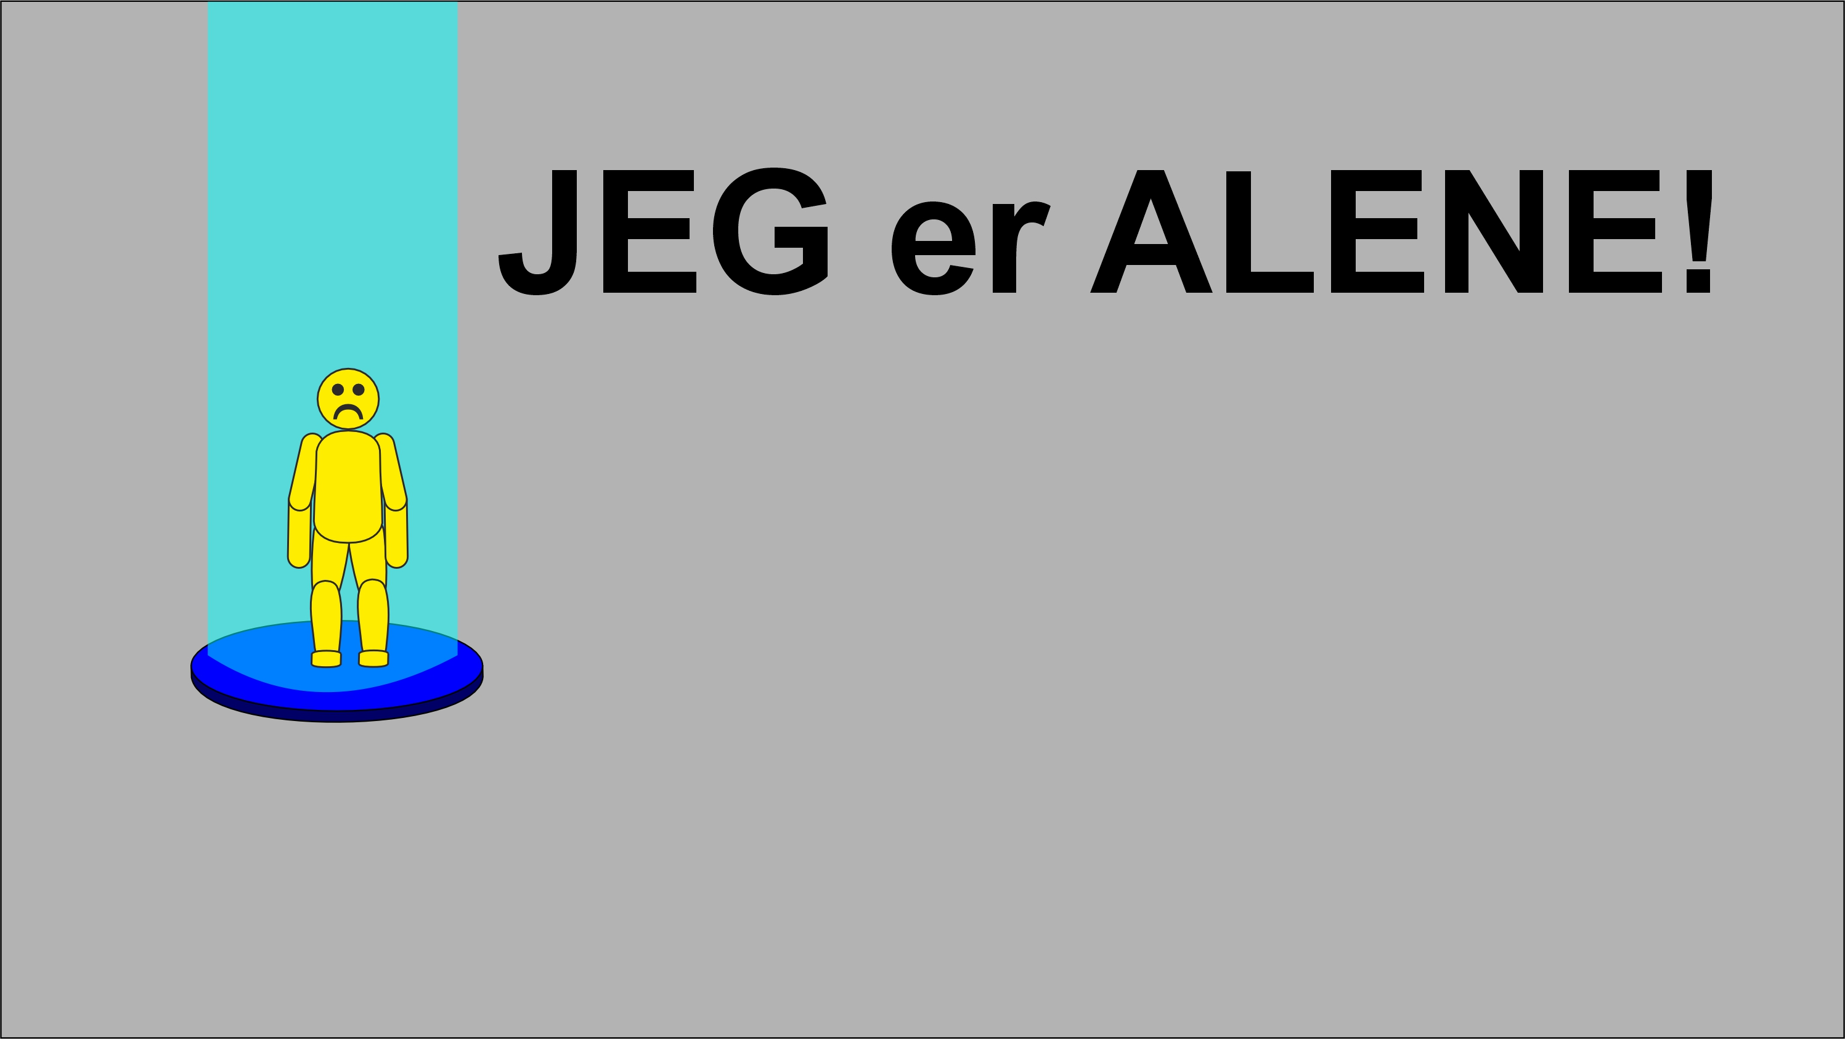

Slide 13
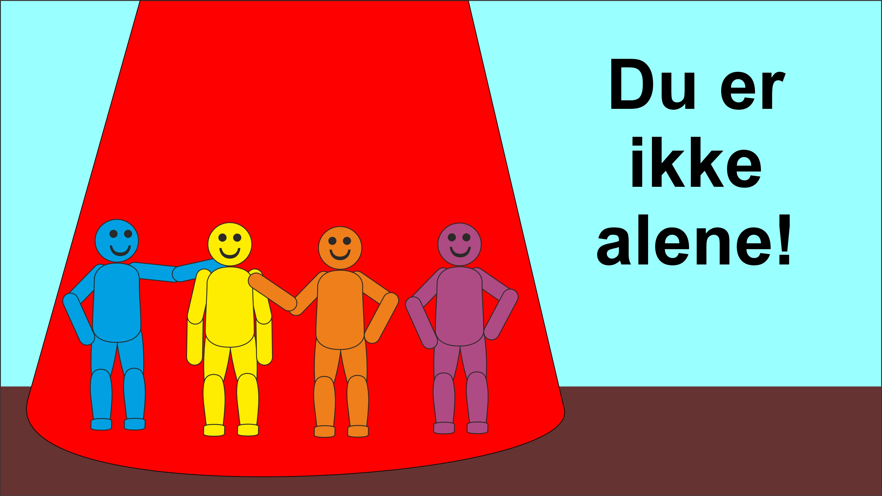

Slide 14
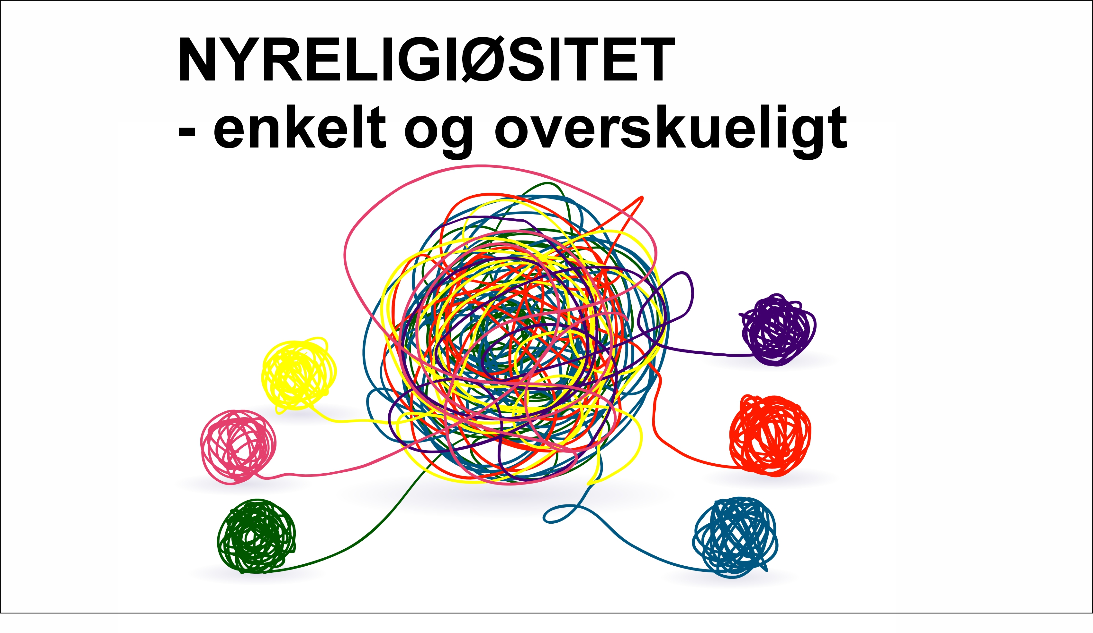
Notes:
De følgende 14 slides kan bruges til Den nye åndeligheds tag-selv-supermarked.

Slide 15
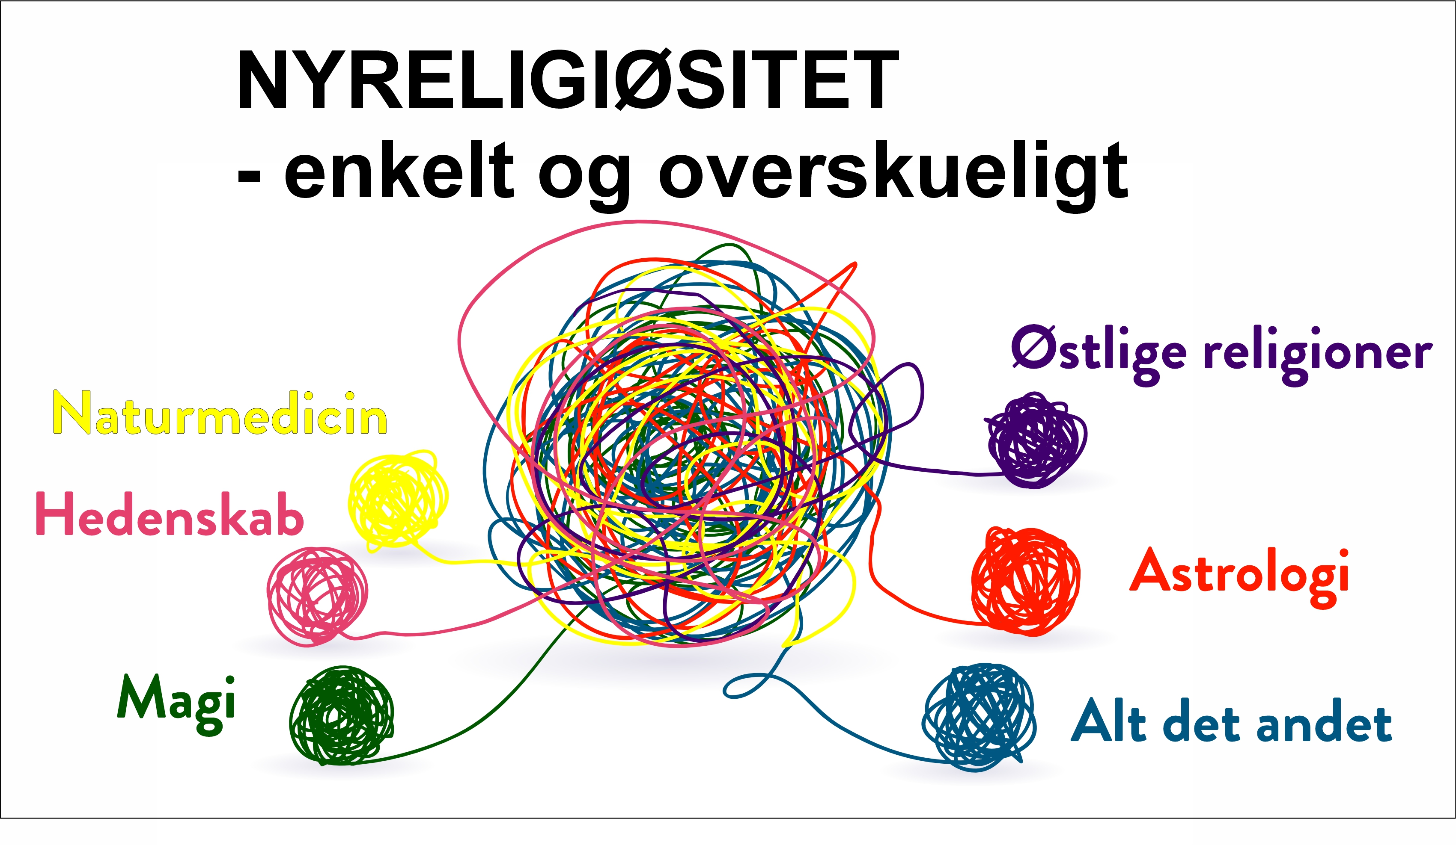
Notes:
Det er en enorm sammenblanding af alt muligt i 1000 variationer!

Slide 16
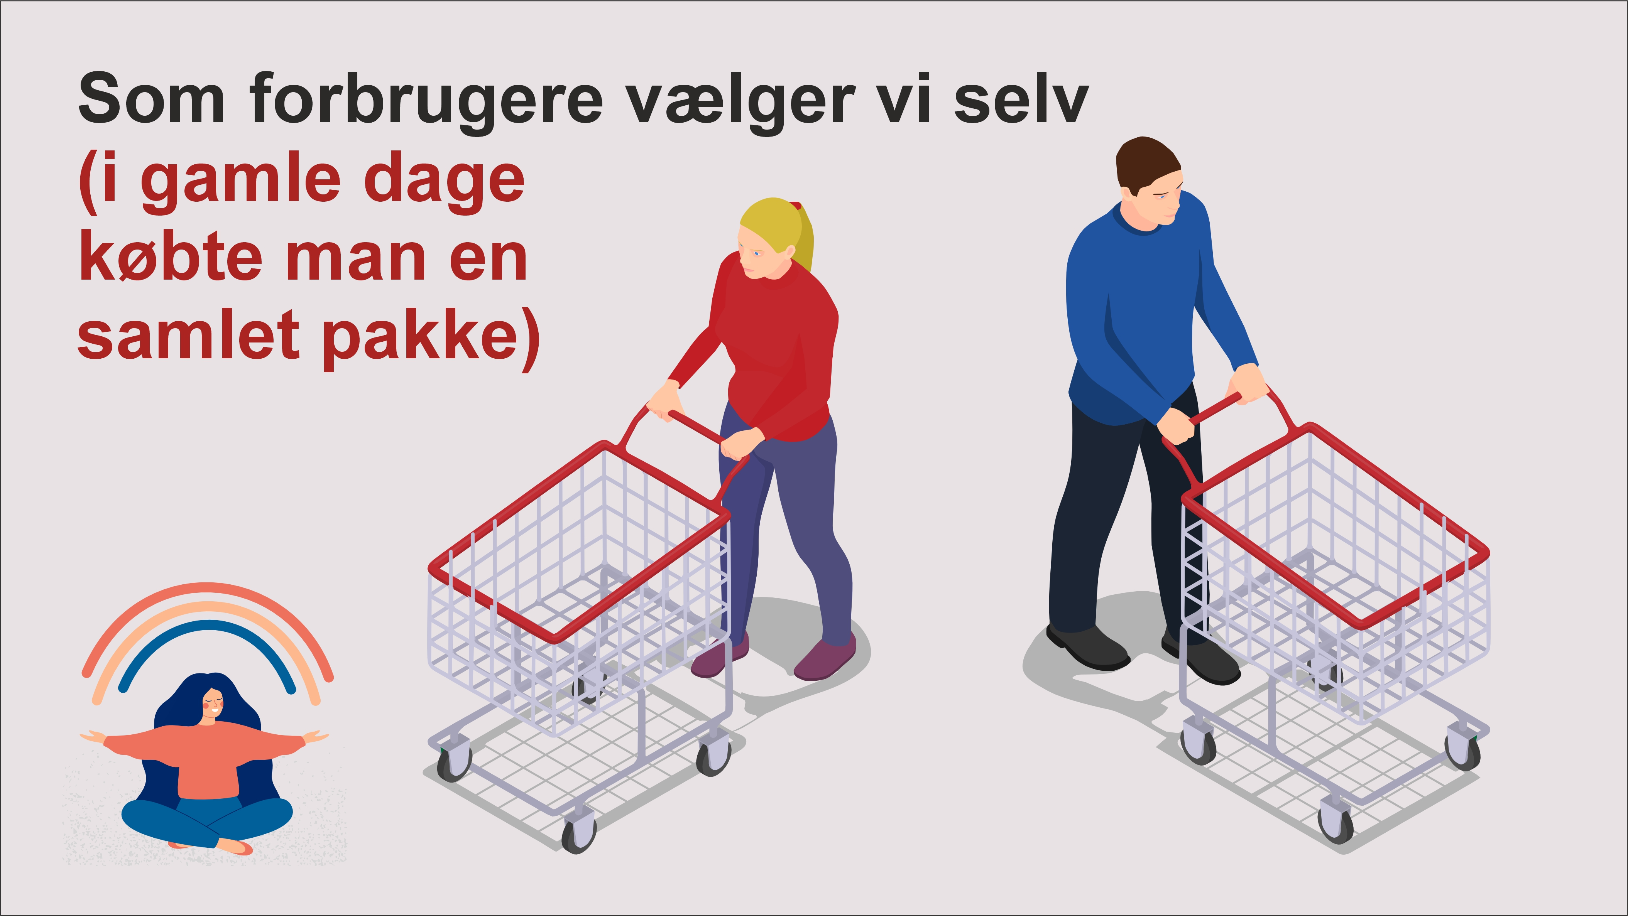
Notes:
Før bød man ind på én religion med alt, hvad den sagde. Nu shopper man helt frit

Slide 17
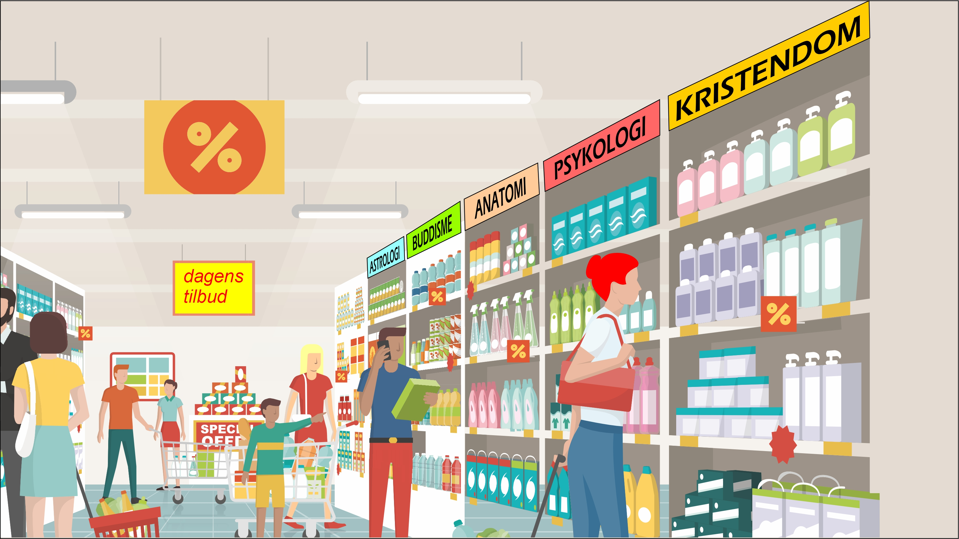
Notes:
Nogle af de mange hylder med åndelige tilbud

Slide 18
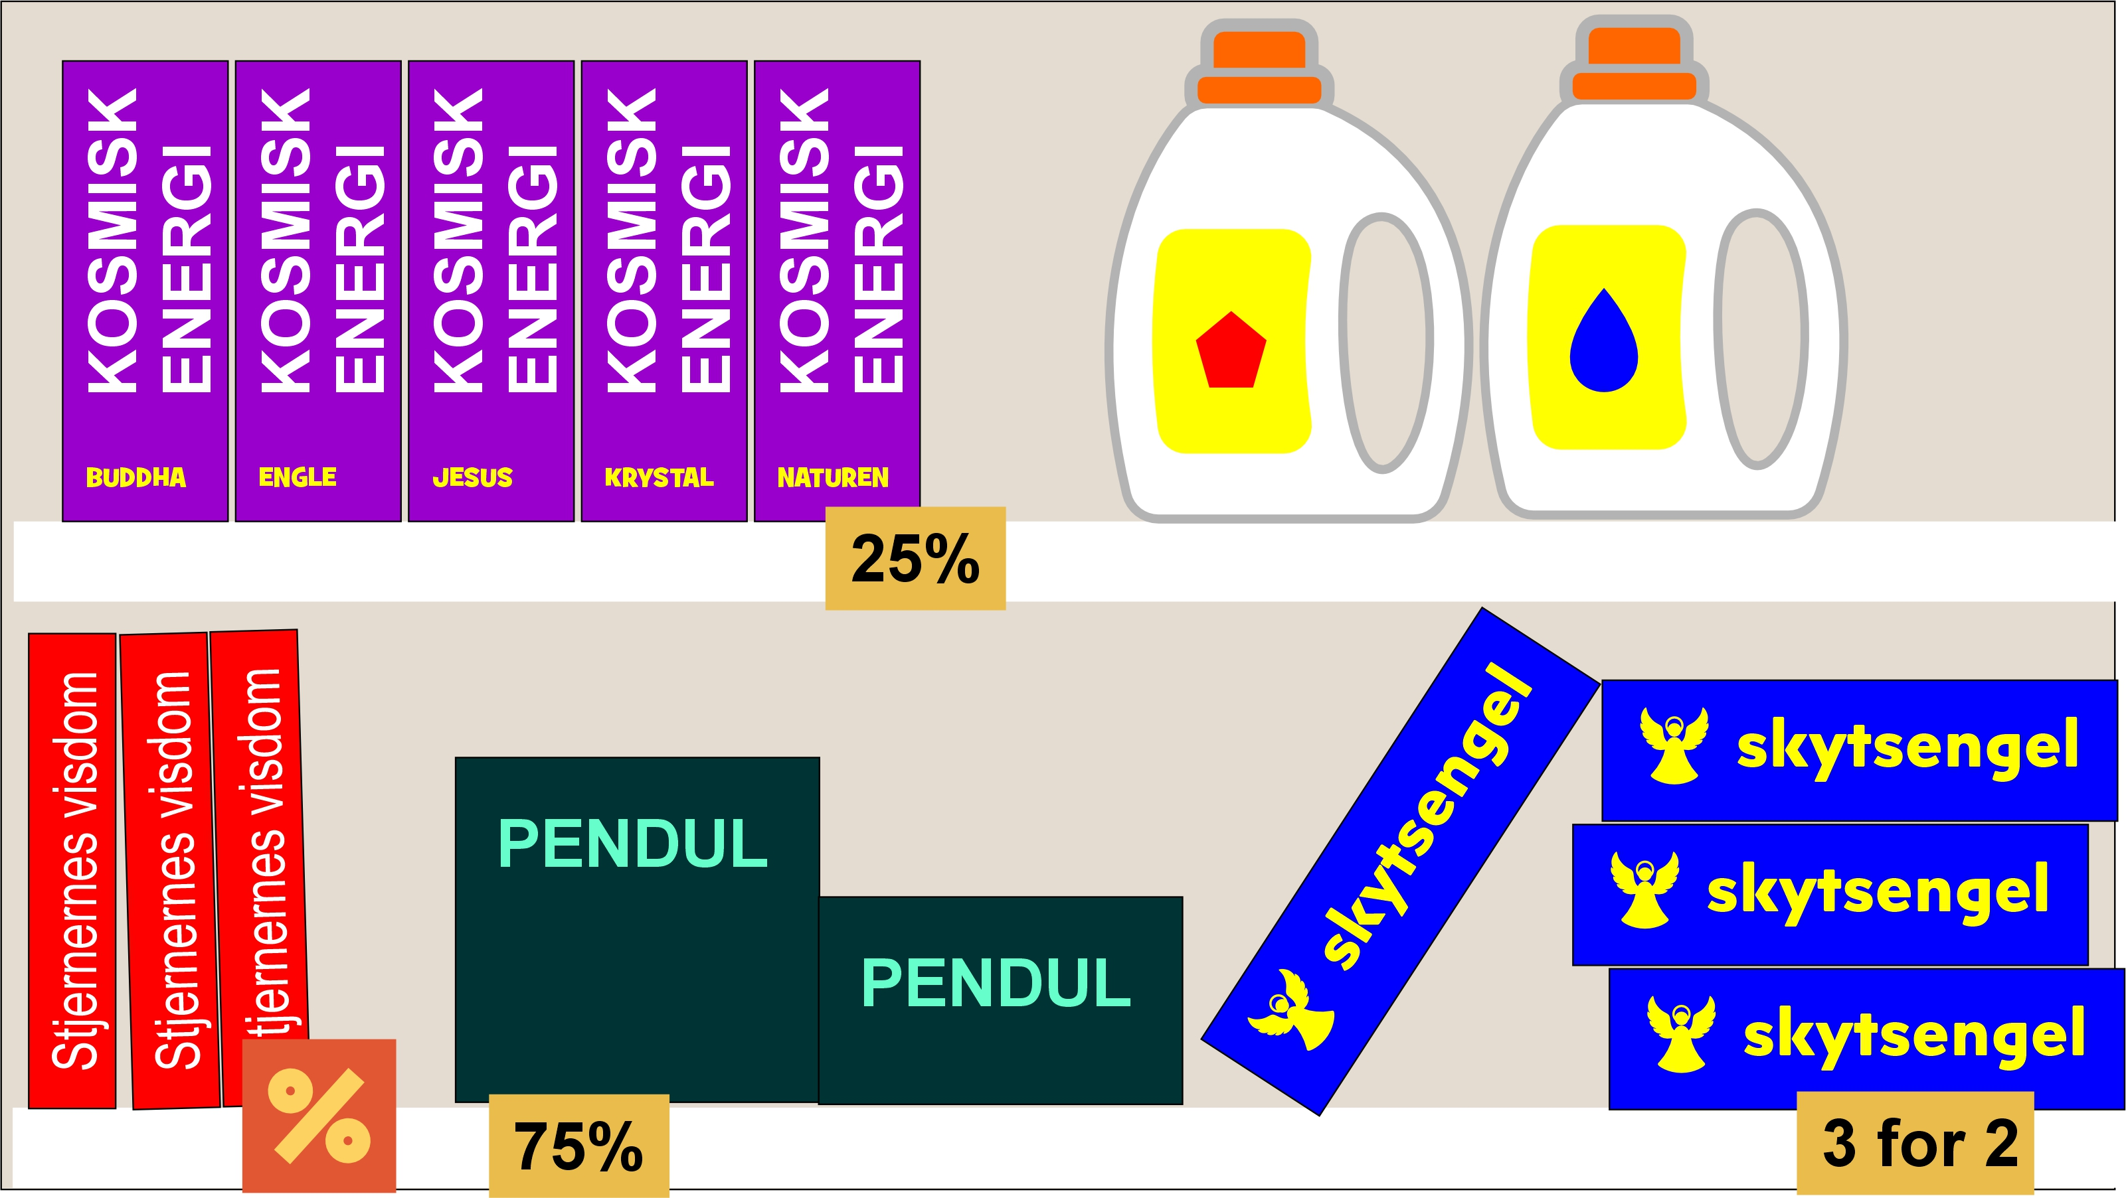
Notes:
Et kig på en sådan hylde

Slide 19

Notes:
Fx er ”Mindfuldness” sammensat af mange ting, hvoraf nogle er åndelige, andre er ikke

Slide 20

Notes:
Dybest set og for det meste ganske skjult, er dagsordenen for alt det nyreligiøse det sammen som ved syndefaldet: få mennesket væk fra sin skaber.

Slide 21
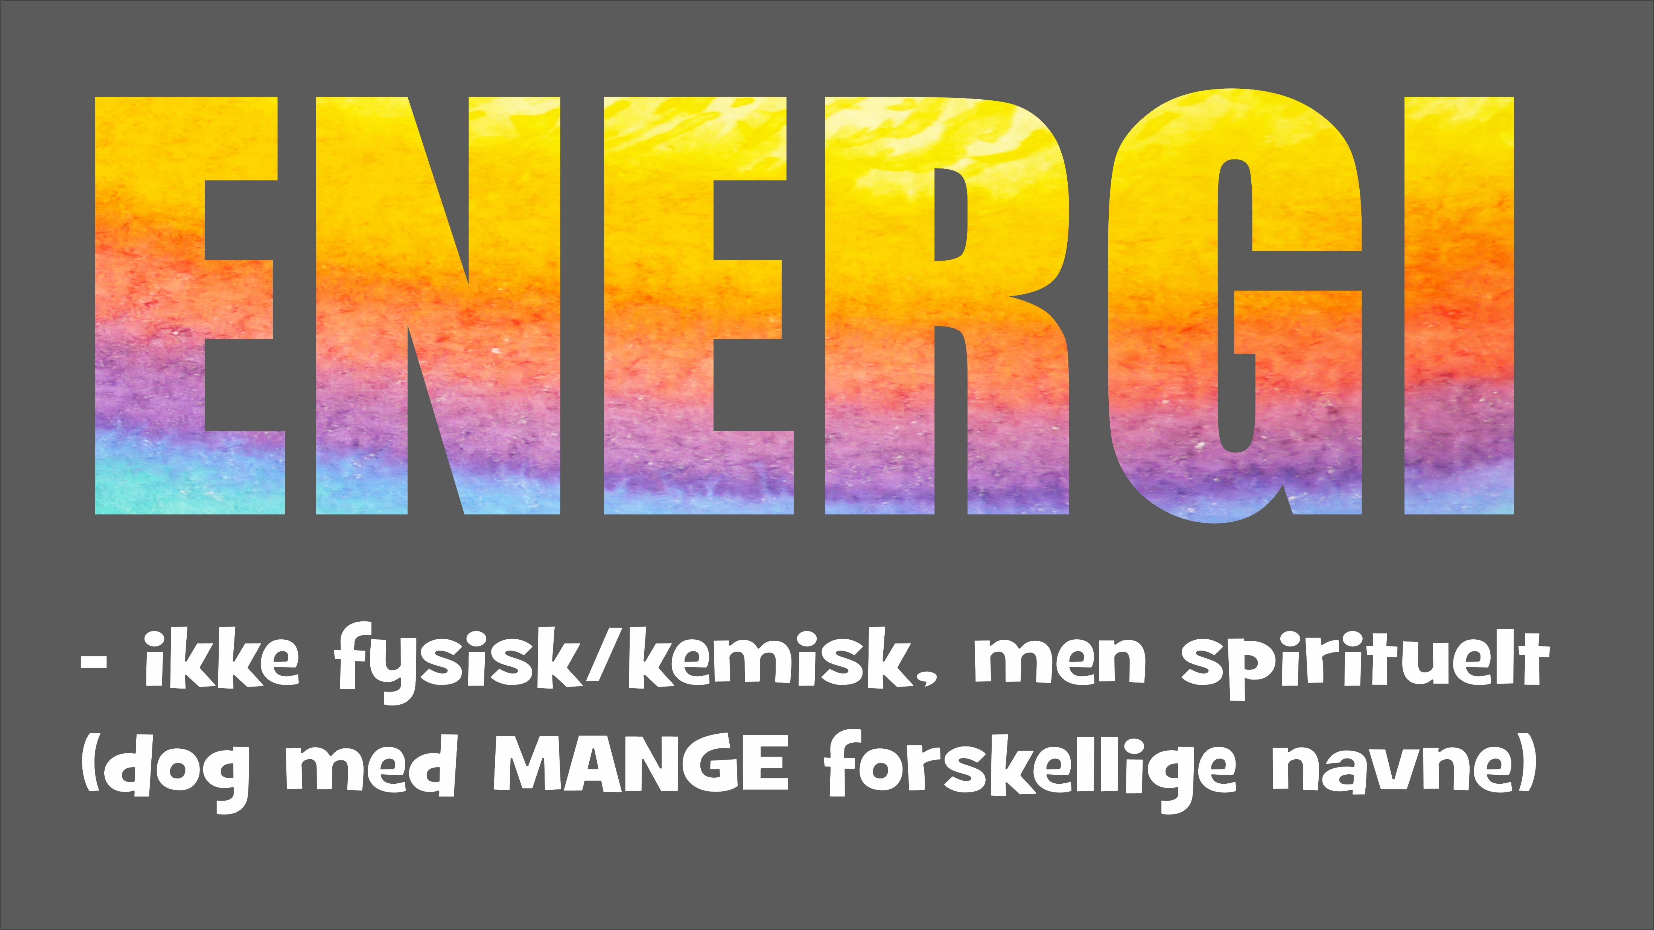
Notes:
Den nyreligiøse brug af begrebet ”energi” er helt forskellig fra almindelig sprogbrug.

Slide 22
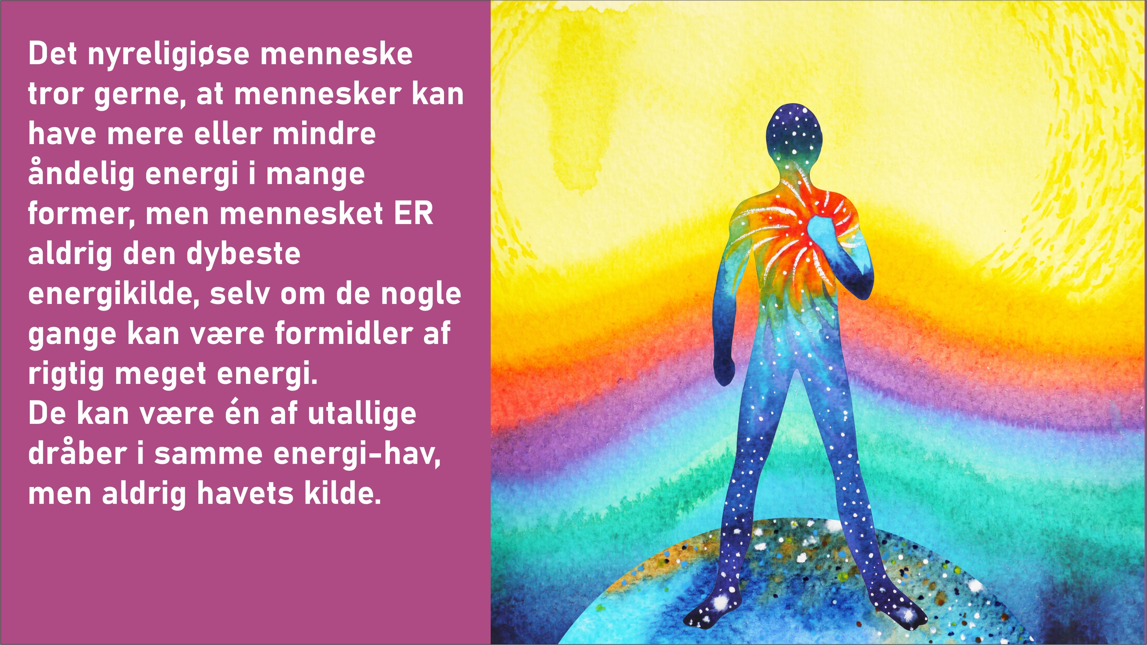
Notes:
Læs bare teksten

Slide 23
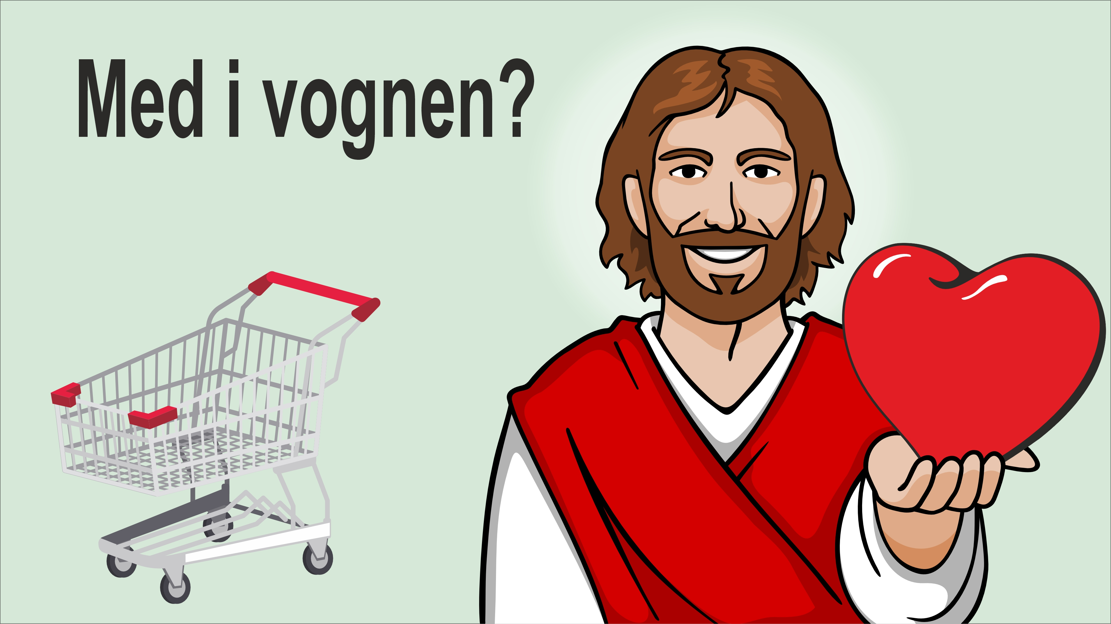
Notes:
Nogle shopper også lidt Jesus …

Slide 24
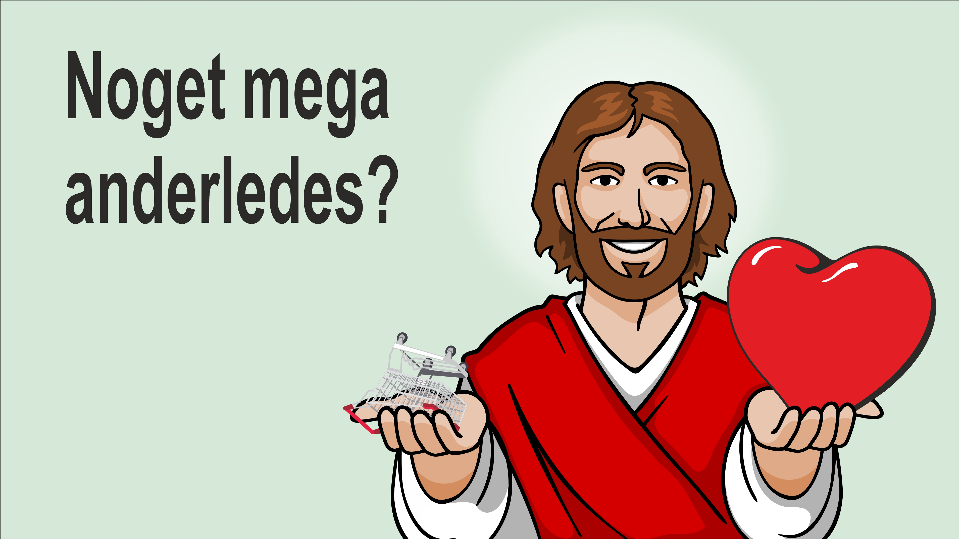
Notes:
Men ved de, at han er totalt anderledes end alt det andet i vognen?

Slide 25
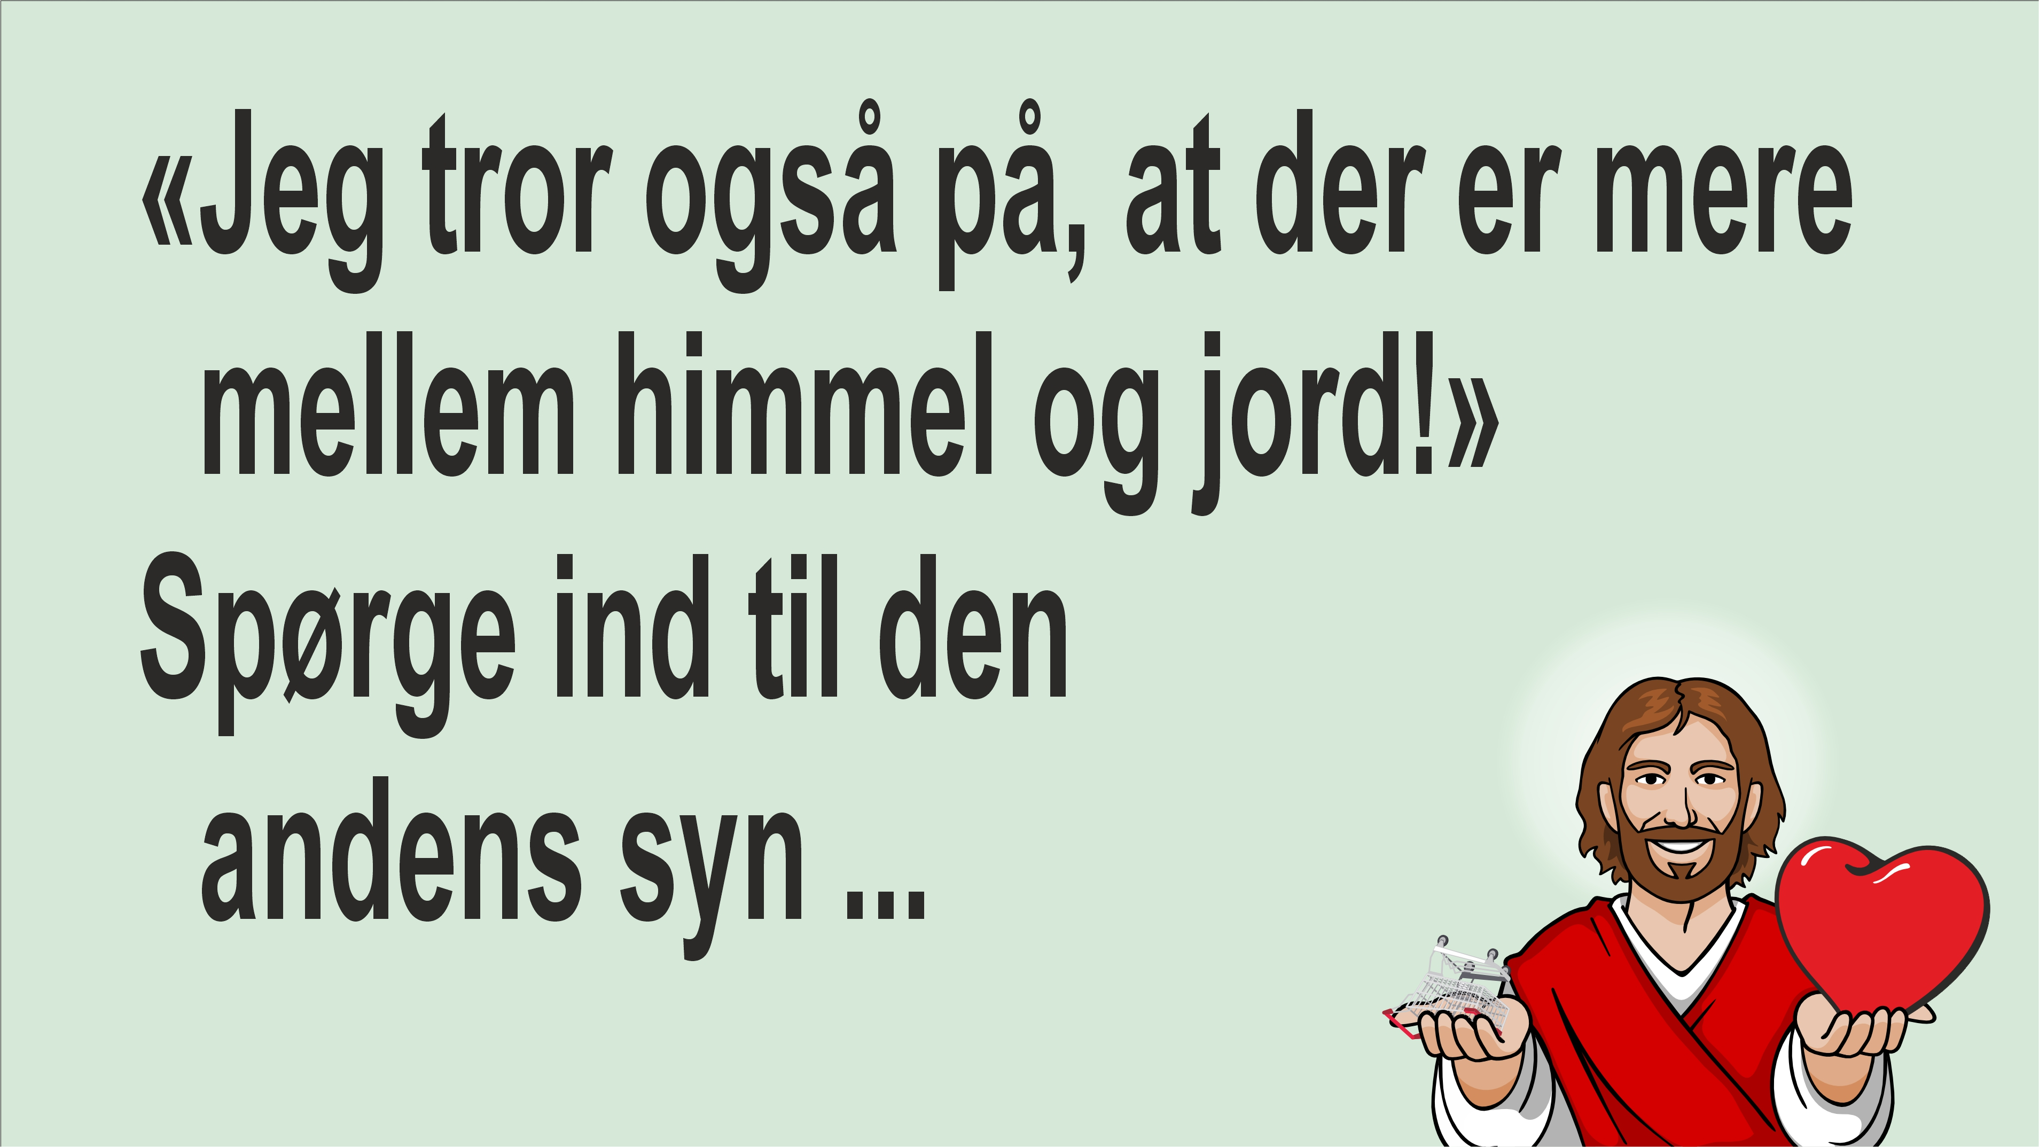
Notes:
Måske en måde at indlede en snak med en nyreligiøs?

Slide 26
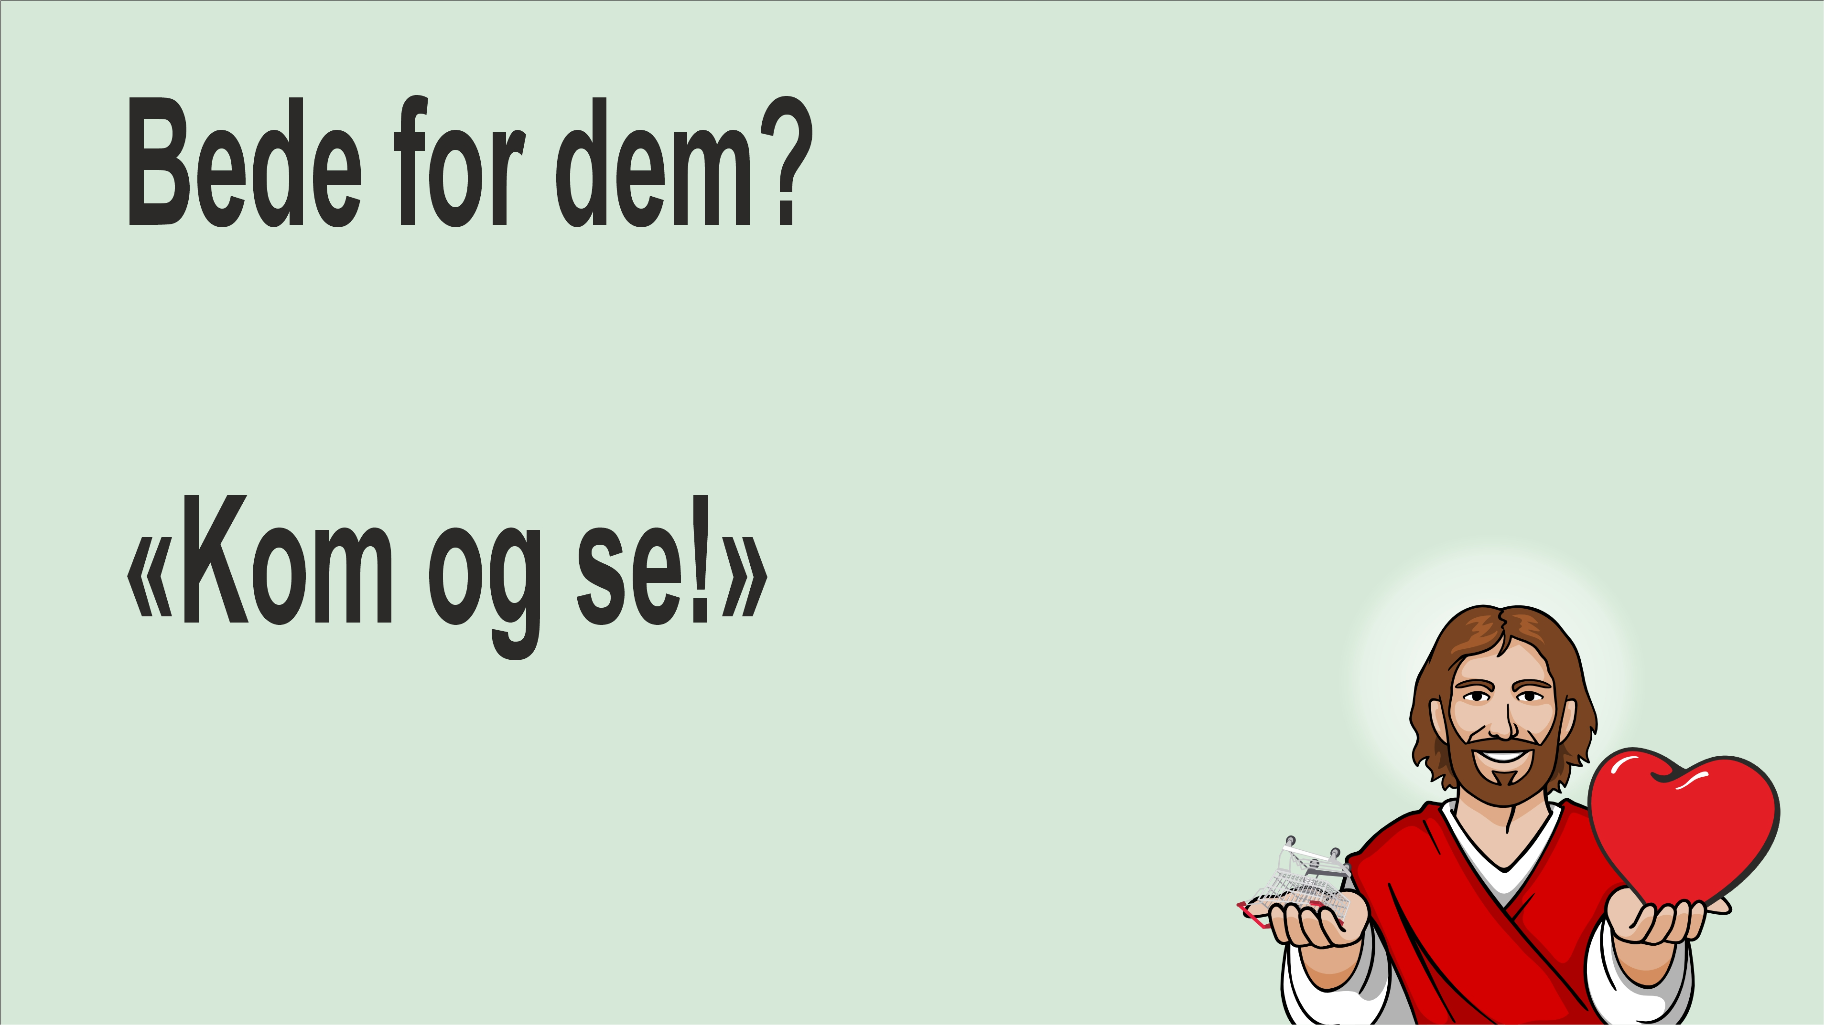
Notes:
Og bede for de og måske invitere dem til at møde Jesus i menigheden…

Slide 27

60 af Bibelens 66 bøger nævner englene
”Engel” = ”Sendebud”
Notes:
Engle i Bibelen. Se evnt. https://indremission.dk/profil/sprint-aagaard-korsholm hvor jeg har et lille hæfte om engle liggende som pdf…

Slide 28
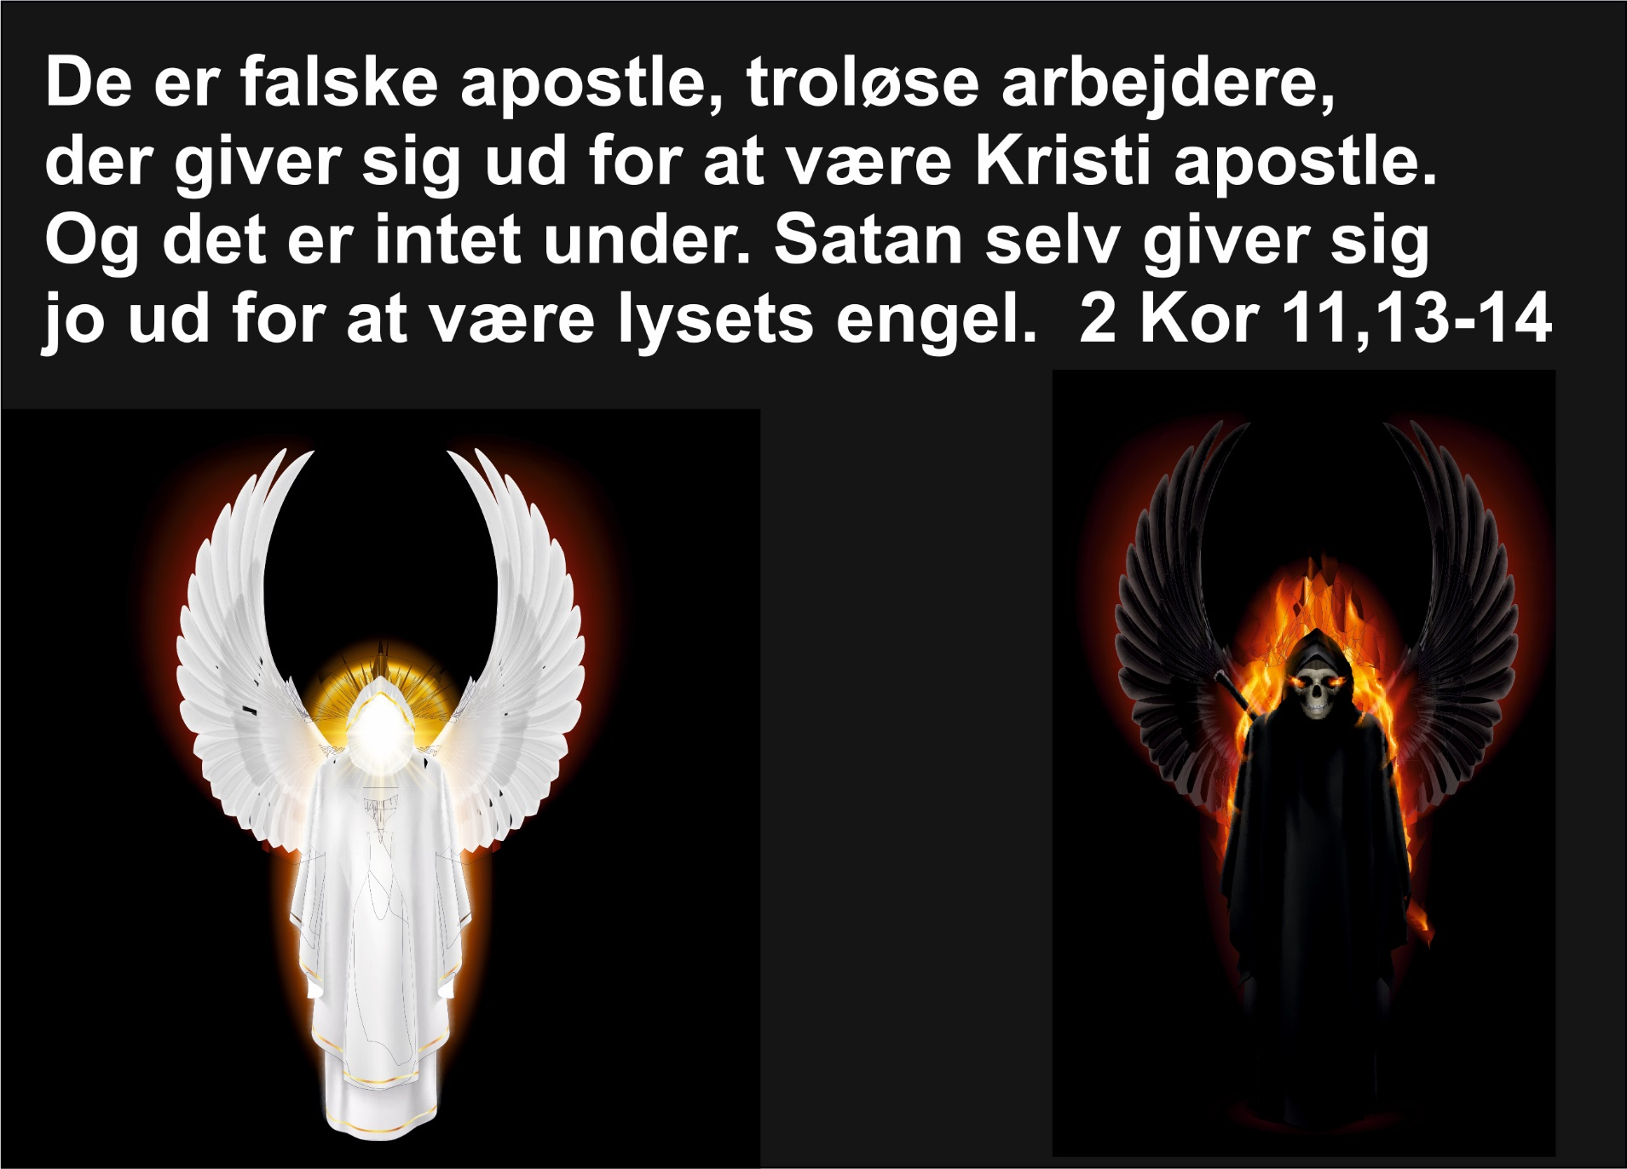
Notes:
2 Kor 11,13-14

Slide 29
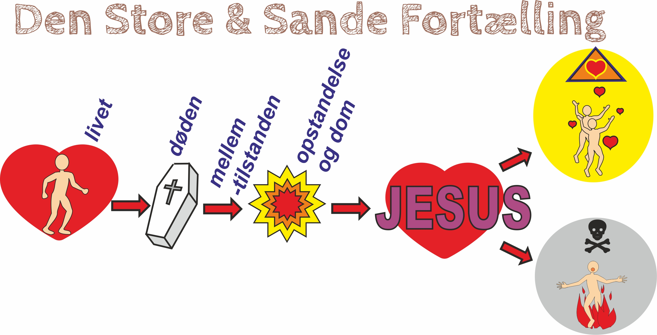
Notes:
Kort illustration af Guds beskrivelse af et menneske og dets evige skæbne, der afhænger af fællesskabet med Jesus!

